Slide 1






TRƯỜNG TIỂU HỌC TUẤN VIỆT

CHÀO MỪNG QUÝ THẦY CÔ VỀ DỰ GIỜ THĂM LỚP
MÔN: TIẾNG VIỆT
Lớp: 2G
GV: Vũ Thị Kim

Slide 2



1. Ôn và khởi động nhé...

Slide 3




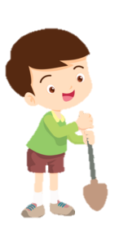
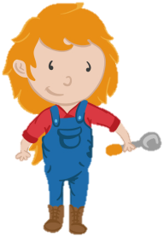
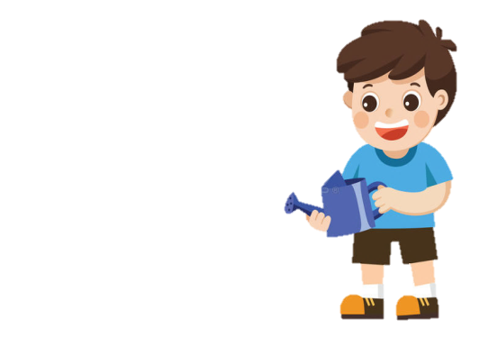
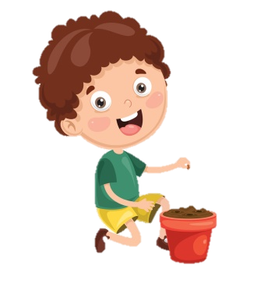
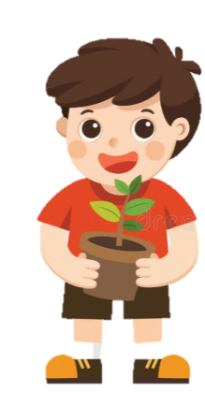

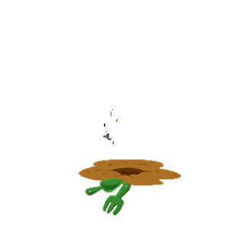
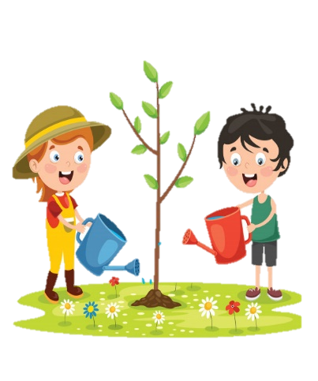

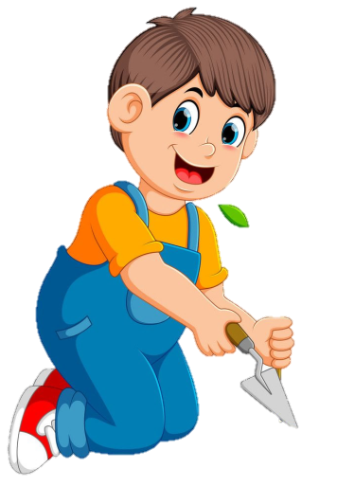
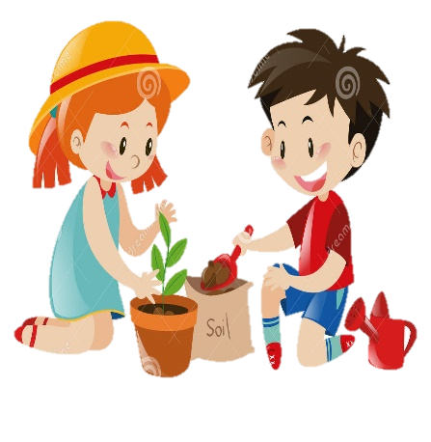


2
1
3
4

Slide 4




Trong bài Nhím nâu kết bạn, nhím nâu kết bạn với ai?
A. Thỏ trắng
B. Nhím trắng
C. Sóc nâu
D. Bạn Voi
Trở về

Slide 5
Tính cách của nhím nâu như thế nào?
A. chăm chỉ
B. mạnh dạn
C.mạnh mẽ
D. hiền lành, nhút nhát
Trở về

Slide 6
Niềm nở, nhiệt tình khi trò chuyện với người khác là nghĩa của từ nào?
A. Vội vàng
B. chăm chỉ
C. Vồn vã
D. thờ ơ
Trở về

Slide 7
Sinh sống tạm ở một nơi nào đó là nghĩa của từ nào?
A. trốn tìm
B. trú ngụ
C. sinh sôi
D. ẩn nấp
Trở về

Slide 8
Muôn màu muôn sắc máy bay,
Buộc dây cho chắc thả ngay lên trời
Là đồ chơi gì?
A. Máy bay
B.Cầu vồng
C. Cái diều
D. Đám mây
Trở về

Slide 9


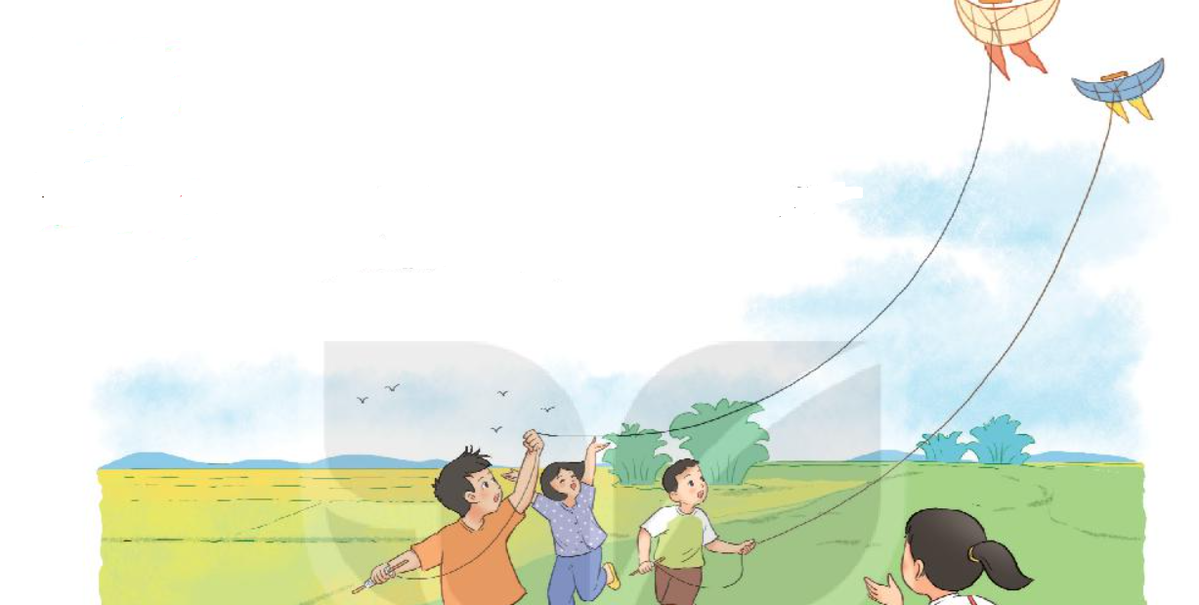
1. Các bạn trong tranh đang chơi trò chơi gì?
Diều được làm từ khung tre dán giấy kín, có buộc dây dài
Các bạn trong tranh đang chơi thả diều
2. Em biết gì về trò chơi này?

Slide 10


Thứ hai ngày 25 tháng 11 năm 2024
Tiếng Việt
Đọc: Thả diều.
  Tiết 1 + 2

Slide 11
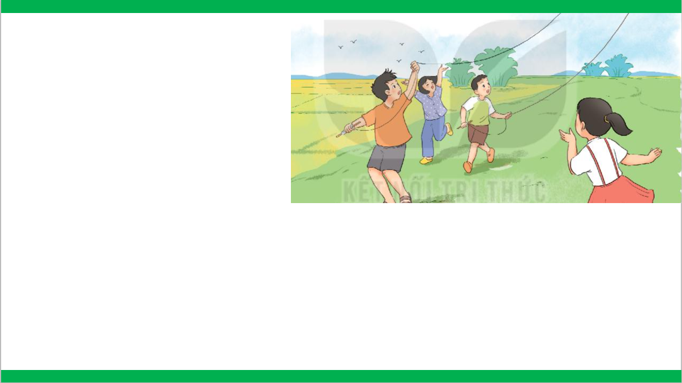
THẢ DIỀU
Đọc mẫu
Cánh diều no gió
Sáo nó thổi vang
Sao trời trôi qua
Diều thành trăng vàng.
Cánh diều no gió
Tiếng nó trong ngần
Diều hay chiếc thuyền
Trôi trên sông Ngân.
Cánh diều no gió
Tiếng nó chơi vơi
Diều là hạt cau
Phơi trên nong trời.
Trời như cánh đồng
Xong mùa gặt hái
Diều em - lưỡi liềm
Ai quên bỏ lại.
Cánh diều no gió
Nhạc trời réo vang
Tiếng diều xanh lúa
Uốn cong tre làng.
(Trần Đăng Khoa)

Slide 12

THẢ DIỀU
1
Cánh diều no gió
Sáo nó thổi vang
Sao trời trôi qua
Diều thành trăng vàng.
Cánh diều no gió
Tiếng nó trong ngần
Diều hay chiếc thuyền
Trôi trên sông Ngân.
Cánh diều no gió
Tiếng nó chơi vơi
Diều là hạt cau
Phơi trên nong trời.
2
4
Trời như cánh đồng
Xong mùa gặt hái
Diều em - lưỡi liềm
Ai quên bỏ lại.
Cánh diều no gió
Nhạc trời réo vang
Tiếng diều xanh lúa
Uốn cong tre làng.
(Trần Đăng Khoa)
5
3

Slide 13
Thứ hai ngày 25 tháng 11 năm 2024
Tiếng Việt
Đọc: Thả diều.
HOẠT ĐỘNG NHÓM 5
(Thời gian: 5 phút)
Nhóm trưởng điều hành nhóm theo yêu cầu:
+ Nêu từ khó đọc, luyện đọc trong nhóm.
+ Nêu cách ngắt, nghỉ nhịp thơ, gạch chân từ cần nhấn giọng trong bài thơ.
+ Đọc nối tiếp khổ thơ trong nhóm.

Slide 14
THẢ DIỀU
Luyện đọc từ khó
Cánh diều no gió
Sáo nó thổi vang
Sao trời trôi qua
Diều thành trăng vàng.
Cánh diều no gió
Tiếng nó trong ngần
Diều hay chiếc thuyền
Trôi trên sông Ngân.
Cánh diều no gió
Tiếng nó chơi vơi
Diều là hạt cau
Phơi trên nong trời.
Trời như cánh đồng
Xong mùa gặt hái
Diều em - lưỡi liềm
Ai quên bỏ lại.
Cánh diều no gió
Nhạc trời réo vang
Tiếng diều xanh lúa
Uốn cong tre làng.
(Trần Đăng Khoa)

Slide 15
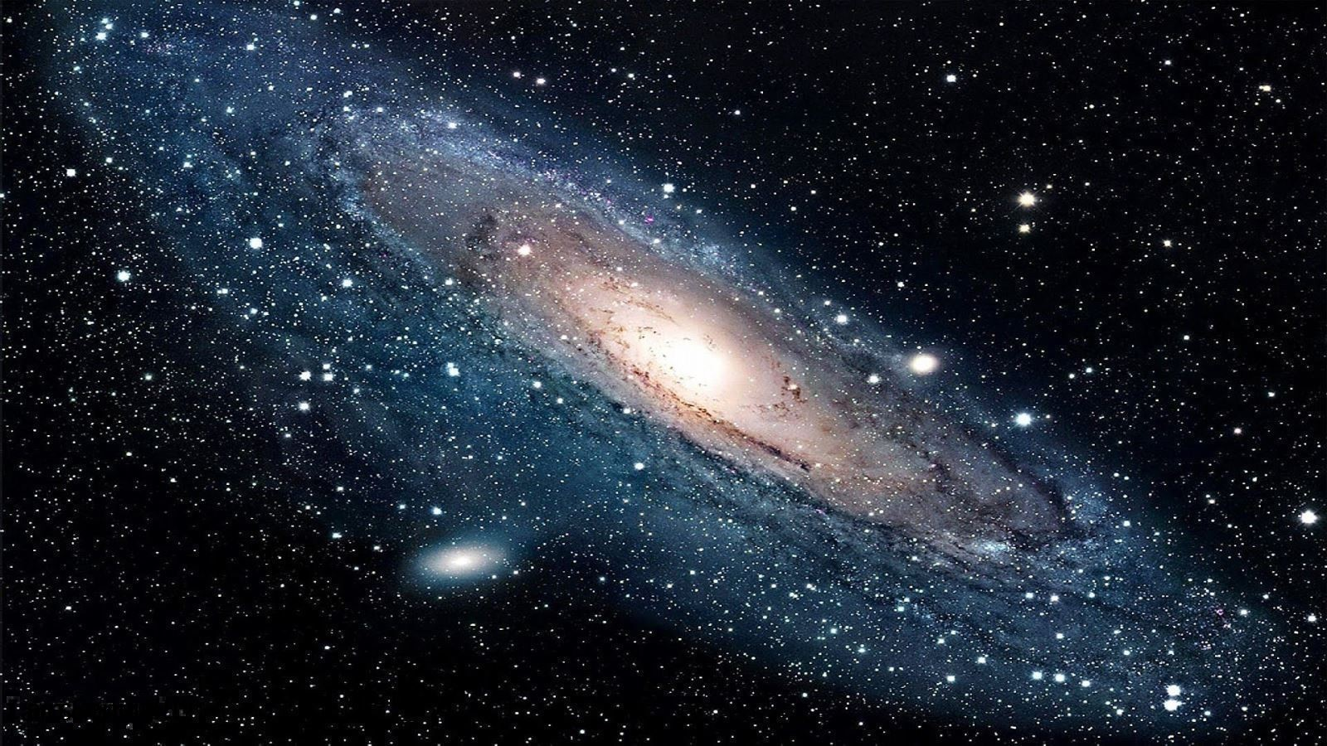
Từ ngữ
Sông Ngân:
còn gọi là dải Ngân Hà, là dải trắng
bạc, vắt ngang bầu trời, được tạo nên từ nhiều ngôi sao, trông giống một con sông.

Slide 16
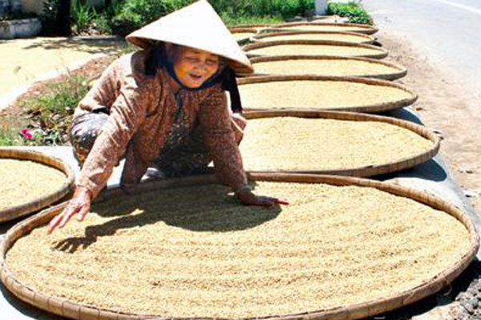
Từ ngữ
Nong:
vật dụng làm từ tre nứa, có hình tròn, dùng để phơi nông sản.

Slide 17
THẢ DIỀU
Cánh diều no gió
Sáo nó thổi vang
Sao trời trôi qua
Diều thành trăng vàng.
Cánh diều no gió
Tiếng nó trong ngần
Diều hay chiếc thuyền
Trôi trên sông Ngân.
Cánh diều no gió
Tiếng nó chơi vơi
Diều là hạt cau
Phơi trên nong trời.
Trời như cánh đồng
Xong mùa gặt hái
Diều em - lưỡi liềm
Ai quên bỏ lại.
Cánh diều no gió
Nhạc trời réo vang
Tiếng diều xanh lúa
Uốn cong tre làng.
(Trần Đăng Khoa)

Slide 18
THẢ DIỀU
Đọc nối tiếp khổ thơ
Cánh diều no gió
Sáo nó thổi vang
Sao trời trôi qua
Diều thành trăng vàng.
Cánh diều no gió
Tiếng nó trong ngần
Diều hay chiếc thuyền
Trôi trên sông Ngân.
Cánh diều no gió
Tiếng nó chơi vơi
Diều là hạt cau
Phơi trên nong trời.
Trời như cánh đồng
Xong mùa gặt hái
Diều em - lưỡi liềm
Ai quên bỏ lại.
Cánh diều no gió
Nhạc trời réo vang
Tiếng diều xanh lúa
Uốn cong tre làng.
(Trần Đăng Khoa)

Slide 19
THẢ DIỀU
Đọc toàn bài
Cánh diều no gió
Sáo nó thổi vang
Sao trời trôi qua
Diều thành trăng vàng.
Cánh diều no gió
Tiếng nó trong ngần
Diều hay chiếc thuyền
Trôi trên sông Ngân.
Cánh diều no gió
Tiếng nó chơi vơi
Diều là hạt cau
Phơi trên nong trời.
Trời như cánh đồng
Xong mùa gặt hái
Diều em - lưỡi liềm
Ai quên bỏ lại.
Cánh diều no gió
Nhạc trời réo vang
Tiếng diều xanh lúa
Uốn cong tre làng.
(Trần Đăng Khoa)

Slide 20
Thứ hai ngày 25 tháng 11 năm 2024
Tiếng Việt
Đọc: Thả diều.
  Trả lời câu hỏi

Slide 21
THẢ DIỀU
Cánh diều no gió
Sáo nó thổi vang
Sao trời trôi qua
Diều thành trăng vàng
Cánh diều no gió
Tiếng nó trong ngần
Diều hay chiếc thuyền
Trôi trên sông Ngân
Cánh diều no gió
Tiếng nó chơi vơi
Diều là hạt cau
Phơi trên nong trời
Trời như cánh đồng
Xong mùa gặt hái
Diều em - lưỡi liềm
Ai quên bỏ lại
Cánh diều no gió
Nhạc trời réo vang
Tiếng diều xanh lúa
Uốn cong tre làng
(Trần Đăng Khoa)

Slide 22
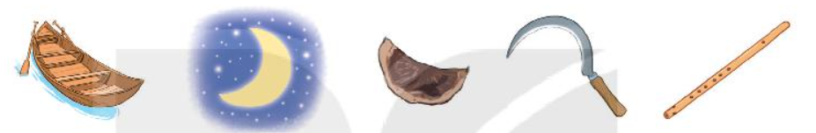
1. Kể tên những vật giống cánh diều được nhắc đến trong bài thơ:
Chiếc thuyền
mặt trăng
hạt cau
lưỡi liềm
tiếng sáo

Slide 23

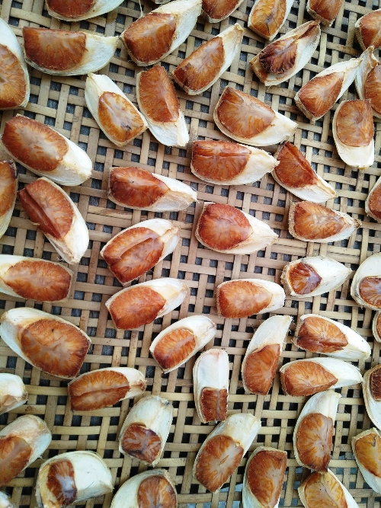
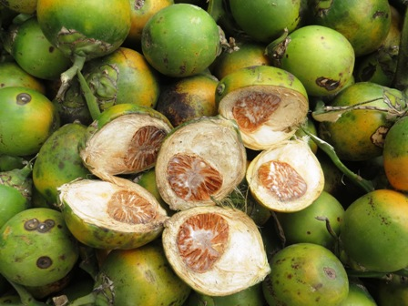
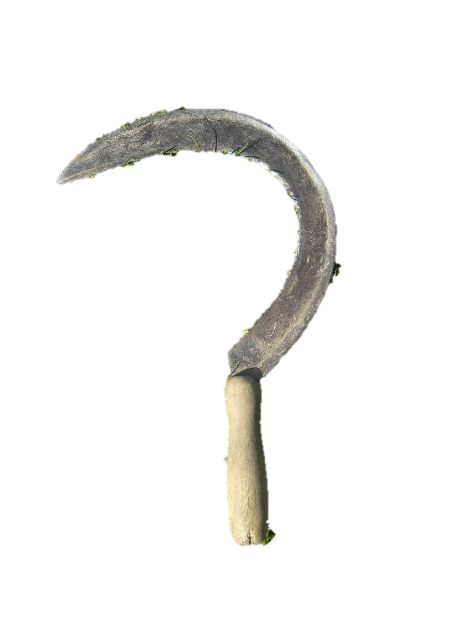

Từ ngữ
hạt cau:
phần hạt của quả cau
lưỡi liềm:
vật dụng dùng để gặt lúa.

Slide 24
2. Hai câu thơ “Sao trời trôi qua/Diều thành trăng vàng” tả cánh diều vào lúc nào?
Thứ hai ngày 25 tháng 11 năm 2024
Tiếng Việt
Đọc: Thả diều.
a. Vào buổi sáng
b. Vào buổi chiều
c. Vào ban đêm

Slide 25
3. Khổ thơ cuối muốn nói điều gì?
Thứ hai ngày 25 tháng 11 năm 2024
Tiếng Việt
Đọc: Thả diều.
“Cánh diều no gió
Nhạc trời réo vang
Tiếng diều xanh lúa
Uốn cong tre làng.”
a. Cánh diều làm thôn quê đông vui hơn
b. Cánh diều làm thôn quê giàu có hơn
c. Cánh diều làm cảnh thôn quê tươi đẹp hơn

Slide 26
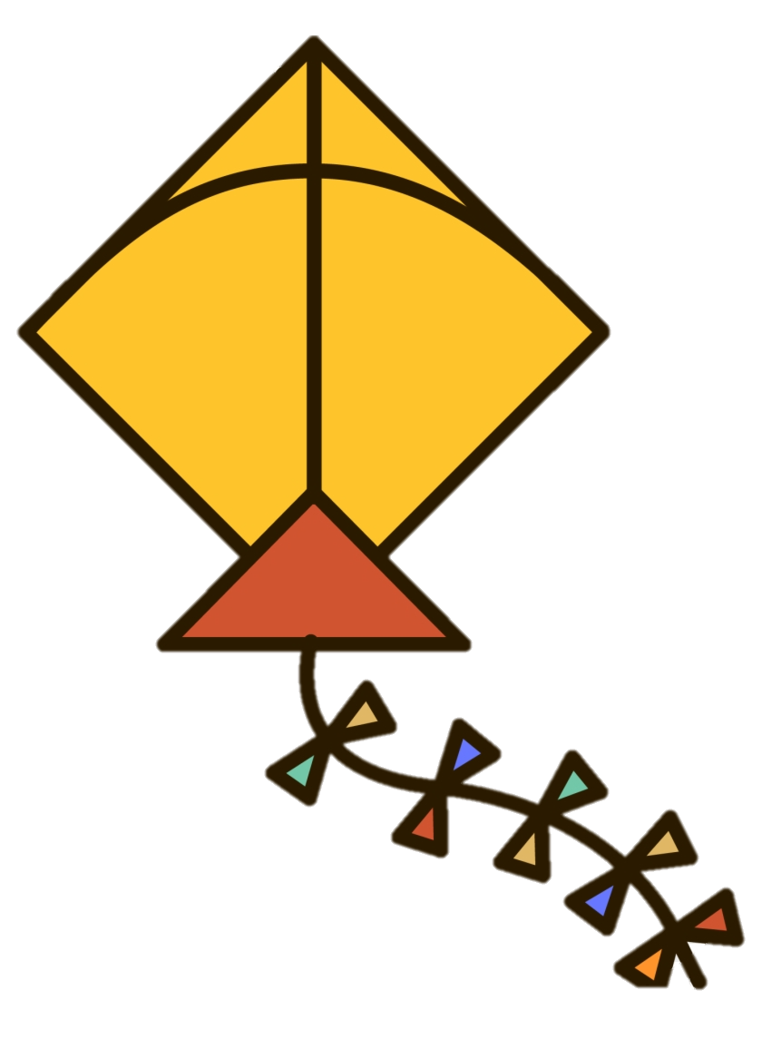
Thứ hai ngày 25 tháng 11 năm 2024
Tiếng Việt
Đọc: Thả diều.
4. Em thích khổ thơ nào nhất? Vì sao?
Nội dung khổ thơ thế nào? Có hình ảnh nào đẹp?
Có từ ngữ nào hay?
Em cảm thấy thế nào khi đọc khổ thơ đó?

Slide 27
Thứ hai ngày 25 tháng 11 năm 2024
Tiếng Việt
Đọc: Thả diều.
4. Em thích khổ thơ nào nhất? Vì sao?
VD: Em thích nhất khổ thơ cuối, vì hình ảnh cánh diều hiện lên gắn với làng quê thân thuộc, yên bình. Bức tranh thôn quê hiện lên gần gũi, tươi đẹp với sự góp mặt của cánh diều.

Slide 28
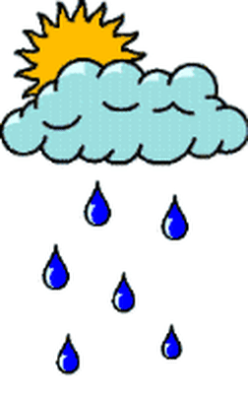



Học thuộc khổ thơ em thích
Cánh diều no gió
Nhạc trời réo vang
Tiếng diều xanh lúa
Uốn cong tre làng
Cánh……………..
Nhạc……………
Tiếng……………
Uốn……………..

Slide 29
Thứ hai ngày 25 tháng 11 năm 2024
Tiếng Việt
Đọc: Thả diều.
  Luyện tập theo văn bản đọc

Slide 30


1. Từ ngữ được dùng để nói về âm thanh của sáo diều:

Slide 31
2
Dựa vào khổ thơ thứ tư, nói một câu tả cánh diều.
Trời như cánh đồng
Xong mùa gặt hái
Diều em - lưỡi liềm
Ai quên bỏ lại.
Cánh diều như lưỡi liềm.
Cánh diều gắn liền với quê hương Việt Nam.
Cánh diều là vẻ đẹp của quê hương.

Slide 32
Thứ hai ngày 25 tháng 11 năm 2024
Tiếng Việt
Đọc: Thả diều.
  Bài thơ như một bức tranh vẽ hình ảnh
  cánh diều qua từng thời điểm. Cánh diều
  mang lại vẻ đẹp thanh bình, trong sáng cho thôn quê. Bài thơ thể hiện tình yêu của nhà thơ đối với thiên nhiên, đối với quê hương của mình.

Slide 33






Rung Chuông Vàng

Slide 34
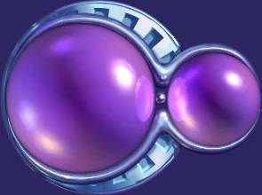

Hãy chọn đáp án đúng:
Bài thơ nói về vẻ đẹp của:
Câu 1
Cây lúa
A
Mặt trăng
B
c
Cánh diều
Hết giờ
0
5
1
3
4
2

Slide 35
Câu nào đúng khi nói về cánh diều?
Câu 2
Cánh diều mang vẻ đẹp gần gũi cả làng quê Việt Nam.
A
Thả diều là trò chơi nguy hiểm, trẻ conkhông nên chơi.
B
Diều chỉ có ở các vùng nông thôn.
c
Hết giờ
0
5
1
3
4
2

Slide 36
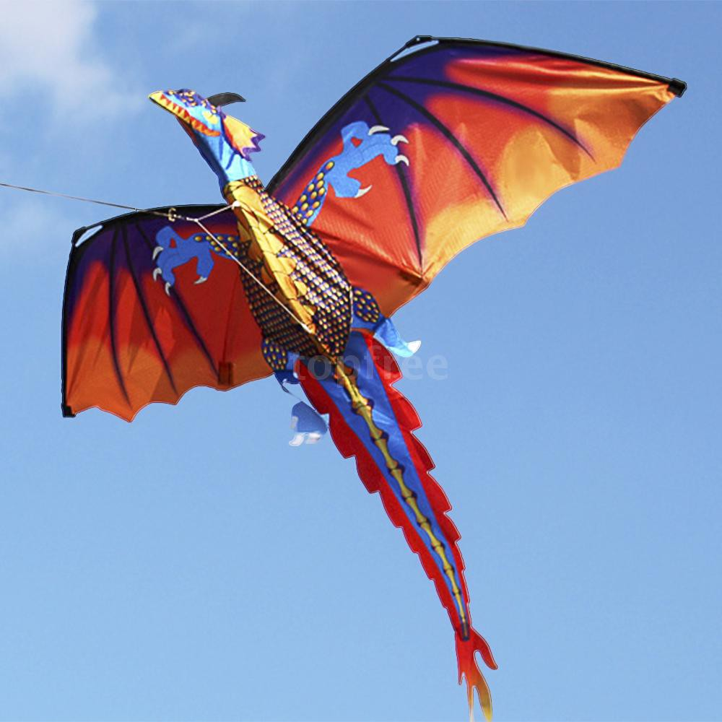
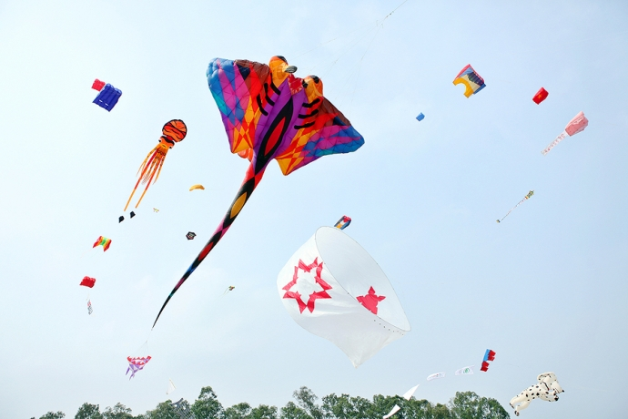
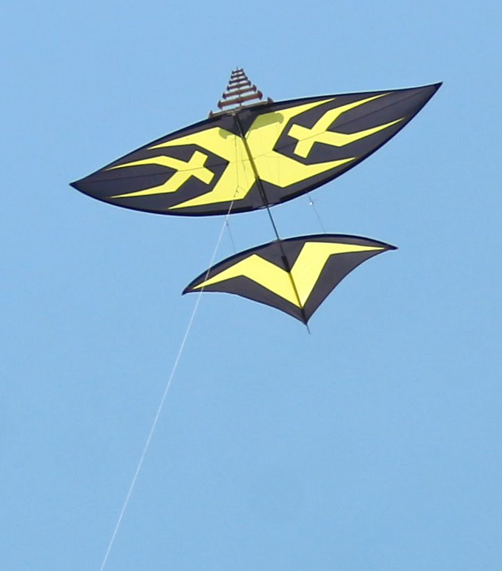
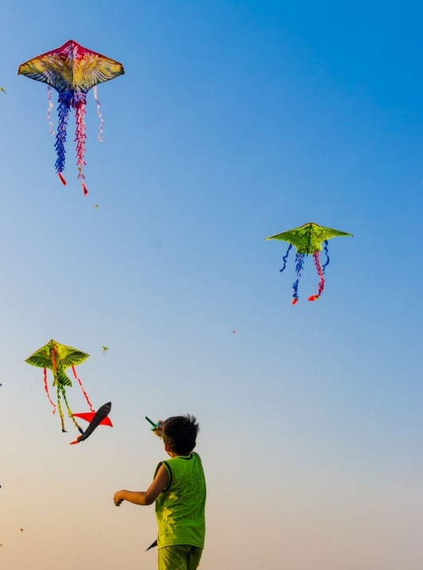
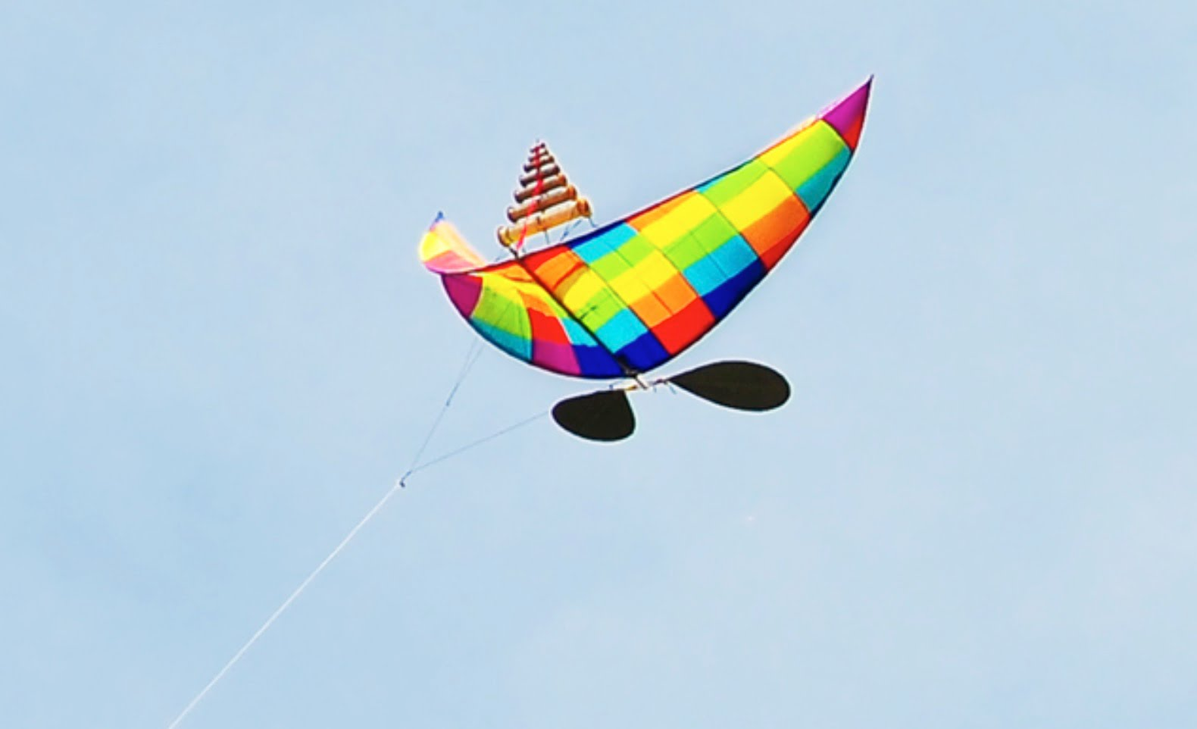
Notes:
Có nhiều loại diều

Slide 37


CHÚC SỨC KHỎE QUÝ THẦY CÔ
Chúc các em chăm ngoan, học giỏi

Slide 38



Bài thơ nói về vẻ đẹp của:
5
4
3
2
1
Hết giờ
A. cây lúa
B. mặt trăng
C. cánh diều

Slide 39
Tác giả của bài thơ là:
5
4
3
2
1
Hết giờ
A. Trần Đăng Khoa
B. Tô Hoài
C. Định Hải

Slide 40

Câu nào đúng khi nói về cánh diều?
5
4
3
2
1
Hết giờ
A. Thả diều là trò chơi nguy hiểm, trẻ con không nên chơi.
B. Diều chỉ có ở các vùng nông thôn.
C. Cánh diều mang vẻ đẹp gần gũi cả làng quê Việt Nam.
Notes:
Giáo dục HS kiếm chỗ thả diều an toàn và nên có người lớn chơi cùng.

Slide 41
Notes:
Có nhiều loại diều

Slide 42



GIỜ HỌC KẾT THÚC
Chúc các em học tốt, chăm ngoan!

Slide 43
  Tiết 3

Slide 44


Viết

Slide 45
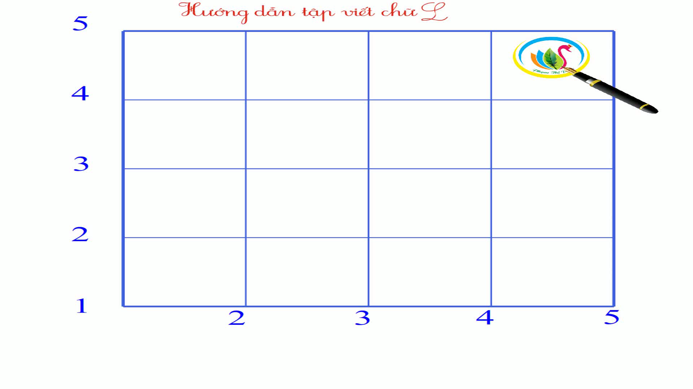

Slide 46
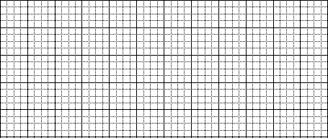
Viết từ ứng dụng
/
Làng quê xanh bóng mát

Slide 47
  Tiết 4

Slide 48
Nói và
nghe

Slide 49
Thứ hai ngày 25 tháng 11 năm 2024
Tiếng Việt
Kể chuyện: Chúng mình là bạn.

Slide 50

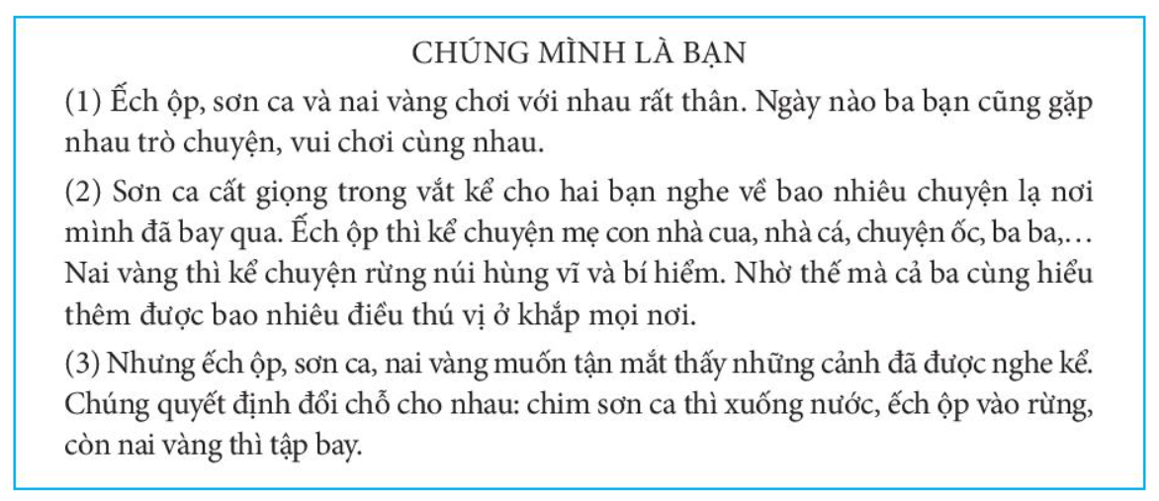
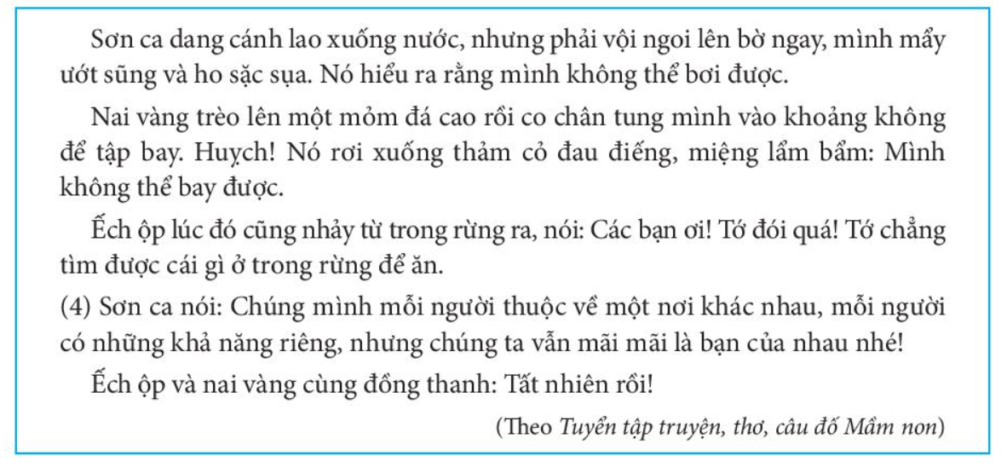

Slide 51
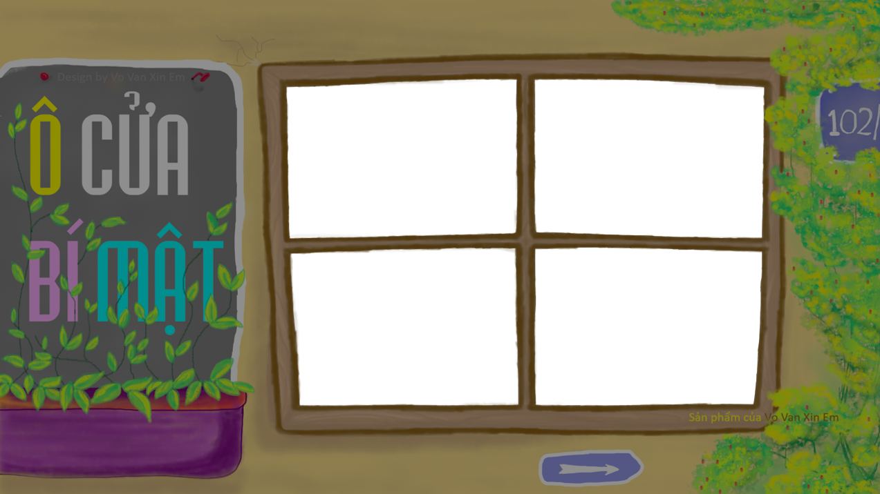
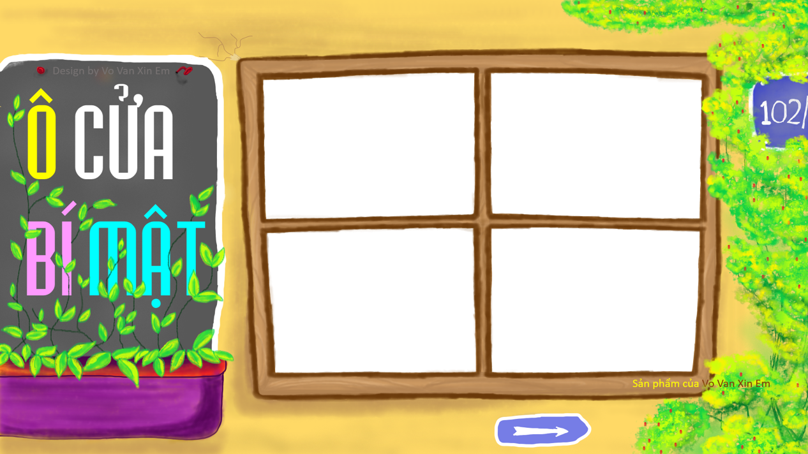
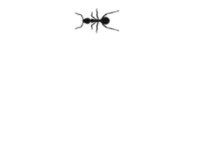




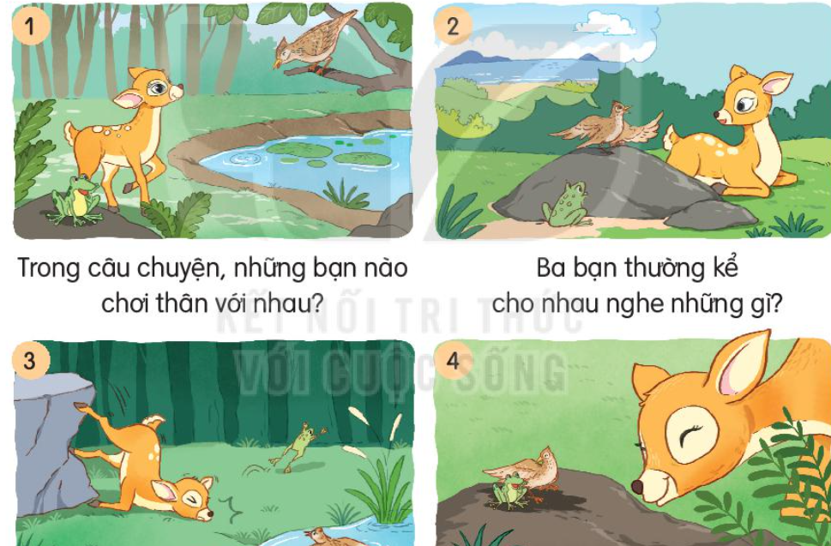
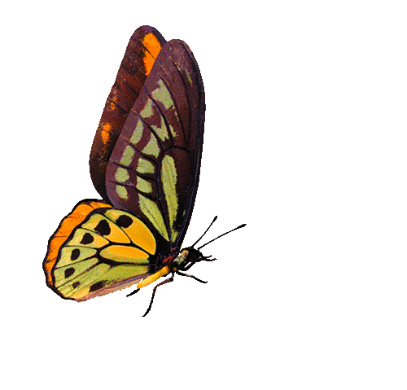
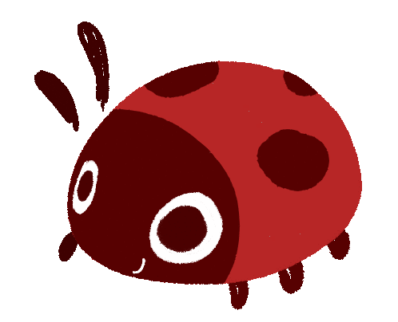




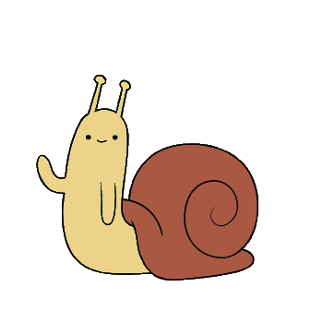


Slide 52

1. Ếch ộp, sơn ca và nai vàng chơi với nhau như thế nào?
Đáp án: 3 bạn chơi với nhau rất thân

Slide 53
2. Ba bạn thường kể cho nhau nghe những gì?
Đáp án: kể về những điều thú vị ở khắp mọi nơi

Slide 54
3. Ba bạn nghĩ ra cách gì để thấy tận mắt những điều đã nghe?
Đáp án: 3 bạn quyết định đổi chỗ cho nhau: sơn ca xuống
nước, ếch ộp vào rừng, nai vàng tập bay

Slide 55
4. Ếch ộp, sơn ca và nai vàng đã rút ra bài học gì?
Đáp án: Mỗi người thuộc về nơi khác nhau, có khả năng riêng
cần làm những điều phù hợp với khả năng của mình.

Slide 56
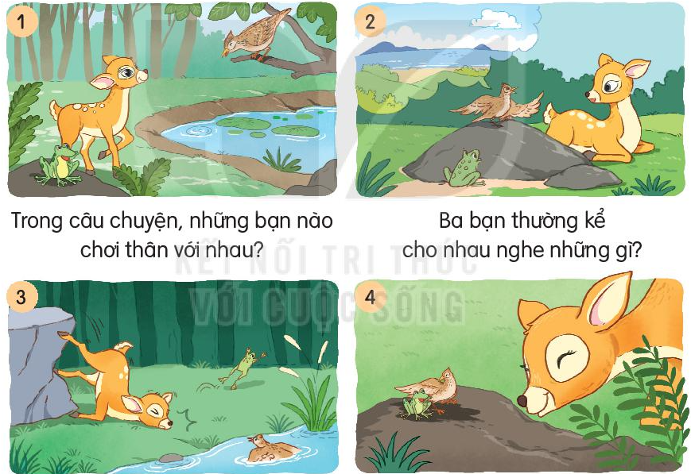
Chọn kể 1-2 đoạn của câu chuyện theo tranh

Slide 57
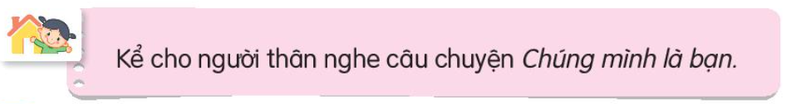

Slide 58


CỦNG CỐ BÀI HỌC

